Slide 1

Продукт Backoffice
1С Бухгалтерия + БИТ.Финанс

Slide 2

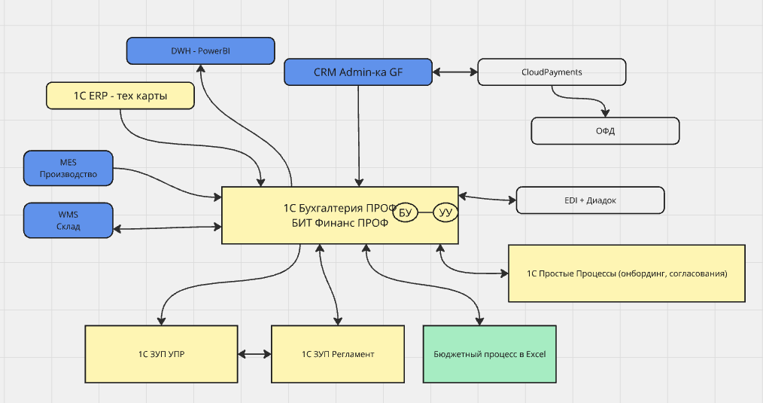

2021 - Простые версии. Процессы на костылях

Slide 3
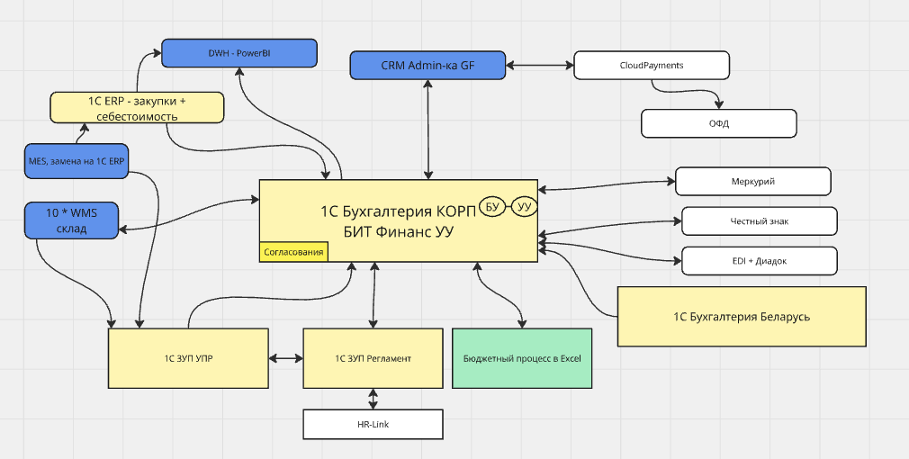
2023 - КОРП версии. Процессы далеки от прозрачных

Slide 4
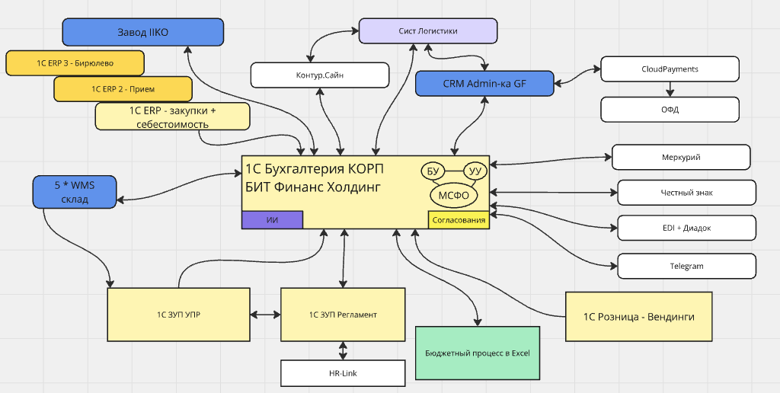
2025 - Холдинг. Высокий % автоматизации процессов

Slide 5
Интересные тезисы
Трансляции эволюционируют 5 лет. Есть случаи доработок.
Сделали сложную схему учета себестоимости без ВГО, доработки.
Получали внешние данные из Минска (проводки).

Slide 6
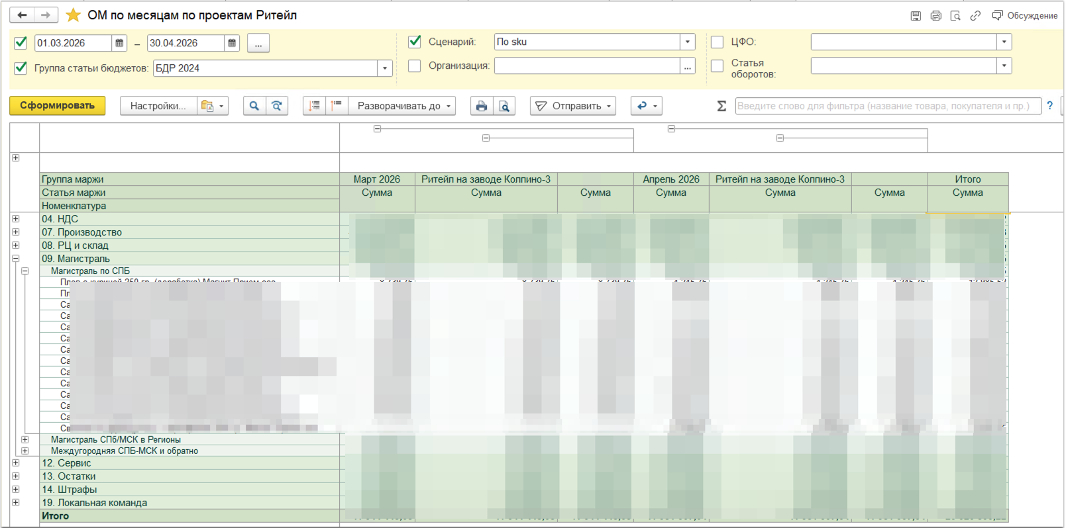
Распределяем затраты - по регионам, по проектам, по SKU!

Slide 7
Интересные тезисы
Telegram - доработки, т.к. не все ходят в 1С.
ИИ - для заявок на расходы, вычитки договоров, анализ отчетов.
Мобильное приложение БИТ.Финанс для руководителей.

Slide 8
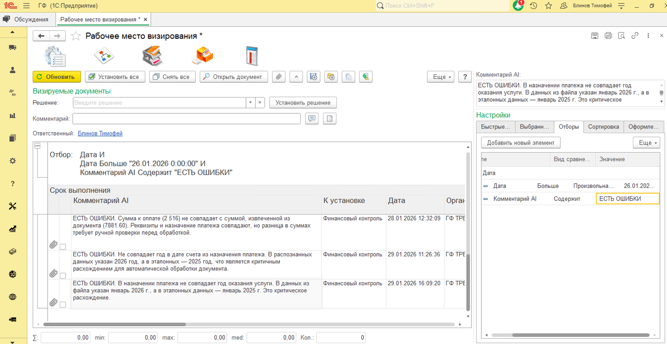
Анализ заявок с ИИ

Slide 9
Чего нет
ManagmentPack - в Excel - CEO нужна своя кастомная форма
Платежный календарь - не в 1С, инвестбюджеты меняют в Excel.
Бюджетирование - сложное поэтому в Excel.
Управленческий баланс - не дошли еще.
BI - был свой, сейчас нет, пишем прямую интеграцию с ИИ.

Slide 10
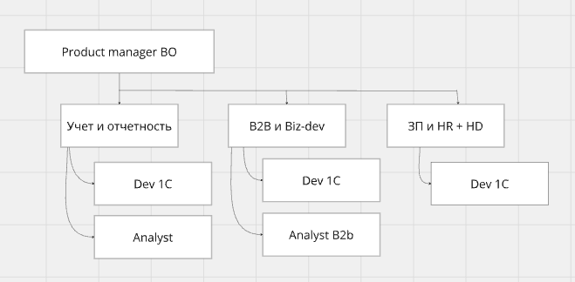
Команда

Slide 11

Тимофей Блинов, менеджер продукта backoffice.
GrowFood.
i@tblinov.ru
+7-963-243-37-03
Спасибо за внимание

